Slide 1
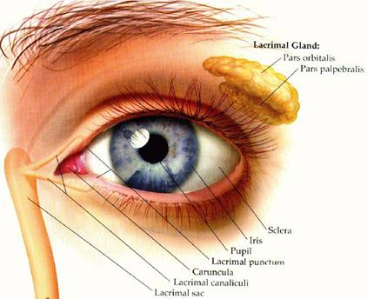
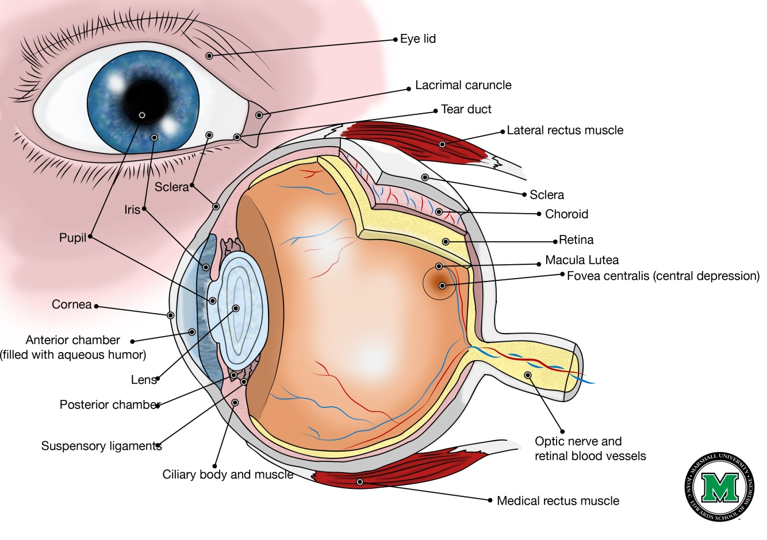
3. Beeldvorming en oog pg. 28

Slide 2
3. Beeldvorming en oog pg. 28
3.1.1 beschermende delen
Wenkbrauw
2) Traanklier
3) Wimpers
4) Bovenste ooglid
5) Traankanaaltje
6) Traanheuvel
7) Traanzakje
8) Onderste ooglid
9) Traanbuis
10) Neusholte

Slide 3
3. Beeldvorming en oog pg. 29
3.1.1 beschermende delen
Experiment:
Nagaan wat er bij veschillende lichtsterkten met de pupilopening gebeurt.
Waarneming: De pupilopening is eerst groot. Als er plots veel licht invalt wordt de opening kleiner.
Door de pupilreflex wordt de hoeveelheid licht dat in het oog valt geregeld. De pupilopening wordt vanzelf aangepast.

Slide 4
3. Beeldvorming en oog pg. 29
3.1.1 beschermende delen
Oefening:
Pupilopening: klein Pupilopening: groot
Lichtsterkte: groot/veel licht Lichtsterkte: zwak/weinig licht

Slide 5
3. Beeldvorming en oog pg. 29
LEUK OM TE WETEN!!

Slide 6
3. Beeldvorming en oog pg. 30
3.1.2 Inwendige bouw
11. Harde oogvlies
7. Hoornvlies
1. Oogspier

Slide 7
3. Beeldvorming en oog pg. 30
3.1.2 Inwendige bouw
11. Harde oogvlies
3. Iris
5. Pupil
12. Vaatvlies

Slide 8
3. Beeldvorming en oog pg. 30
3.1.2 Inwendige bouw
11. Harde oogvlies
14. Netvlies
Harde oogvlies
13. Gele vlek
15. Oogzenuw
16. Blinde vlek
12. Vaatvlies

Slide 9
3. Beeldvorming en oog pg. 30
3.1.2 Inwendige bouw
10. Glasachtig lichaam

Slide 10
3. Beeldvorming en oog pg. 30
3.1.2 Inwendige bouw
9. Straallichaam
6. Ooglens
8. Kringspier/lensband

Slide 11
3. Beeldvorming en oog pg. 30
3.1.2 Inwendige bouw
9. Straallichaam
6. Ooglens
4. Voorste oogkamer
2. Achterste oogkamer

Slide 12
3. Beeldvorming en oog pg. 31
3.2 Netvlies, kegeltjes en staafjes en kleurenblindheid
pigmentlaag
staafje
kegeltje
zenuwcel
zenuwvezel
licht

Slide 13
3.2 Netvlies, kegeltjes en staafjes en kleurenblindheid
netvlies
staafjes
kegeltjes
Zorgen ervoor dat we een
verschil in lichtsterkte kunnen waarnemen (schemerdonker).
Zorgen ervoor dat we kleuren kunnen waarnemen.
3 hoofdkleuren
Nachtblindheid: staafjes werken minder goed → minder goed zien in schemerdonker.
rood
groen
blauw
Alle kleuren vormen
kleurenblindheid = kleuren niet goed van elkaar kunnen onderscheiden
Rood groen kleurenblindheid
= daltonisme

Slide 14
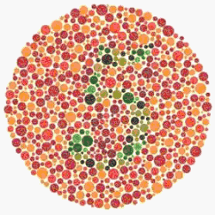
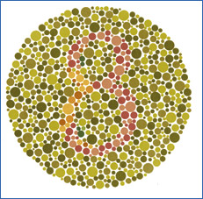
3.2 Netvlies, kegeltjes en staafjes en kleurenblindheid
Verklaar de naam blinde vlek: Op deze plaats kunnen we geen beeld waarnemen door het ontbreken van zintuigcellen. → We zien niets = blind
Gele vlek heeft omgekeerde eigenschap:
Op de gele vlek vinden wel heel veel kegeltjes zodat dit de meest gevoelige plaats van het netvlies is.

Slide 15
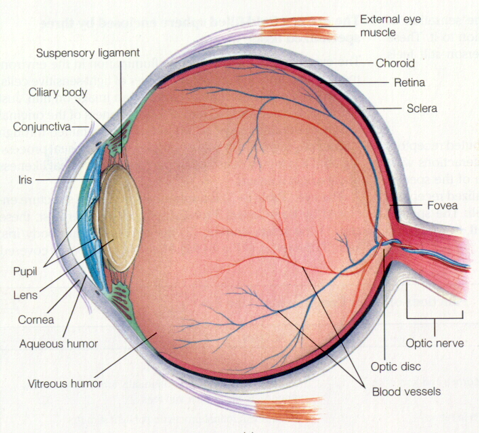
3.2 Netvlies, kegeltjes en staafjes en kleurenblindheid
Gele vlek
blinde vlek
Plaats op netvlies waar veel staafjes en kegeltjes liggen
Plaats op netvlies waar geen staafjes en kegeltjes liggen
Geen beelden waarnemen

Slide 16
3. Beeldvorming en oog pg. 32
3.2 Netvlies, kegeltjes en staafjes en kleurenblindheid
Experiment
Linkeroog bedekken, blijf kijken naar rode bol en breng blad dichterbij
Waarneming:
Op een bepaalde afstand verdwijnt het beeld van de groene bol.
De groene bol verdween omdat die met onze blinde vlek samenviel.

Slide 17
3. Beeldvorming en oog pg. 32
3.2 Netvlies, kegeltjes en staafjes en kleurenblindheid
Het netvlies bevat twee soorten zintuigcellen:
Kegeltjes: Met de kegeltjes zie je kleuren en de intensiteit ervan: kegeltjes zijn gevoelig voo de kleur en de intensiteit van het licht.
Staafjes: Met de staafjes zie je alleen nuances van grijs: staafjes zijn alleen gevoelig voor de intensiteit van het licht. We kunnen vormen waarnemen.

Slide 18
3. Beeldvorming en oog pg. 33
3.3 Beeldvorming bij bolle lenzen
Experiment
Begrippen hoofdbrandpunt en brandpuntsafstand bepalen.
Optisch middelpunt
F₁
O
F₂
hoofdbrandpunt
Brandpuntsafstand OF
Waarneming:
Stralen breken, gebroken stralen lopen naar elkaar toe en snijden elkaar in één punt.

Slide 19
3. Beeldvorming en oog pg. 34-35
3.3 Beeldvorming bij bolle lenzen
Experiment
Schematische voorstelling van de stralengang bij bolle lenzen onderzoeken
F₁
O
F₂
Lichtstraal evenwijdig met hoofdas
gebroken lichtstraal door brandpunt F₂
Lichtstaal door hoofdbrandpunt F₁
gebroken lichtstraal evenwijdig met hoofdas
Lichtstaal door optisch middelpunt
geen breking, lichtstraal gaat rechtdoor

Slide 20
3. Beeldvorming en oog pg. 35
3.3 Beeldvorming bij bolle lenzen
Drie karakteristieke stralen:
Een straal die evenwijdig met de hoofdas invalt, gaat na breking door het brandpunt.
Een straal die invalt door een hoofdbrandpunt, gaat na breking evenwijdig met de hoofdas.
Een straal die invalt door het optisch middelpunt O, wordt niet gebroken.

Slide 21
3. Beeldvorming en oog pg. 35
3.3 Beeldvorming bij bolle lenzen
Experiment
Invloed van de voorwerpsafstand en de brandpuntsafstand op het beeld bij lenzen

Slide 23
3. Beeldvorming en oog pg. 36
3.3 Beeldvorming bij bolle lenzen
Situatie 1: | OV| > 2 | OF |
B
V
2 F₁
F₁
O
F₂
2 F₂
aard beeld
reëel beeld
stand beeld
omgekeerd
grootte beeld
kleiner dan voorwerp
plaats beeld
tss |OF| en 2 |OF|

Slide 24
3. Beeldvorming en oog pg. 36
3.3 Beeldvorming bij bolle lenzen
Situatie 2: | OV| = 2 | OF |
B
2 F₁
F₁
O
F₂
2 F₂
V
aard beeld
reëel beeld
stand beeld
omgekeerd
grootte beeld
even groot als voorwerp
plaats beeld
op 2 | OF |

Slide 25
3. Beeldvorming en oog pg. 37
3.3 Beeldvorming bij bolle lenzen
Situatie 3: | OV| < 2 | OF |
B
V
2 F₁
F₁
O
F₂
2 F₂
aard beeld
reëel beeld
stand beeld
omgekeerd
grootte beeld
groter als voorwerp
plaats beeld
verder dan 2 | OF |

Slide 26
3. Beeldvorming en oog pg. 37
3.3 Beeldvorming bij bolle lenzen
Situatie 4: | OV| = | OF |
2 F₁
F₁
O
F₂
2 F₂
V
aard beeld
?
stand beeld
?
grootte beeld
?
plaats beeld
op oneindig

Slide 27
3. Beeldvorming en oog pg. 38
3.3 Beeldvorming bij bolle lenzen
Situatie 5: | OV| < | OF |
B
V
2 F₁
F₁
O
F₂
2 F₂
aard beeld
virtueel beeld
stand beeld
rechtop
grootte beeld
groter als voorwerp
plaats beeld
aan dezelfde kant van lens als voorwerp

Slide 28
3. Beeldvorming en oog pg. 38
3.3 Beeldvorming bij bolle lenzen
Voorwerps-afstand | Aard beeld | Stand beeld | Grootte beeld | Plaats beeld
|OV| > 2|OF|
|OV| = 2|OF|
|OV| < 2 |OF|
|OV| = |OF|
|OV| < |OF|
reëel
omgekeerd
verkleind
tss |OF| en 2 |OF|
reëel
omgekeerd
even groot
op 2 |OF|
Verder dan 2 |OF|
reëel
omgekeerd
vergroot
?
?
?
oneindig
virtueel
rechtop
vergroot
voorwerps- ruimte

Slide 29
3. Beeldvorming en oog pg. 38
3.3 Beeldvorming bij bolle lenzen
omgekeerd beeld
verkleind beeld
reëel beeld
beeld op het netvlies

Slide 30
3. Beeldvorming en oog pg. 39
3.3 Beeldvorming bij bolle lenzen
Lichtstralen leggen de volgende weg af:
Voorwerp
hoornvlies
voorste en achterste oogkamer
ooglens
glasachtig lichaam
het netvlies

Slide 31
3. Beeldvorming en oog pg. 39
3.3 Beeldvorming bij bolle lenzen
Welke zijn de belangrijkste lichtbrekende elementen?
hoornvlies
ooglens (+ glasachtig lichaam)
Hebben wij een holle of een bolle lens?
Een bolle lens
Kun je dat verklaren?
Er moet een verkleind; reëel beeld gevormd worden op het netvlies.
Het beeld is het convergentiepunt voor convergerende lichtstralen.
Dit is alleen bij een bolle lens mogelijk.

Slide 32
3. Beeldvorming en oog pg. 40
3.4 Beeldvorming, het fototoestel en het oog.
voorwerp
lens
beeld
voorwerp
lens
beeld
Gele vlek
Donkere kamer
hoornvlies
film
fototoetsel
oog
Lens
Ooglens
Diafragma
Iris
Diafragma-opening
Pupil
Donkere kamer
Donkere holte + glasachtig lichaam
Film
Netvlies

Slide 33
3. Beeldvorming en oog pg. 41
3.5 Oog, camera obscura en fototoestel
Welke delen moet een fototoestel bevatten om een foto te kunnen maken?
lens
diafragma
donkere kamer
film
Experiment
Hoe werkt de camera obscura?
Het beeld van een voorwerp door een camera obscura ontdekken
De invloed op het beeld van een voorwerp met een camera obscura bij verschillende openingen van de doos
De invloed op het beeld van een voorwerp bij verschillende afstanden van het voorwerp tot de donkere kamer onderzoeken.

Slide 34
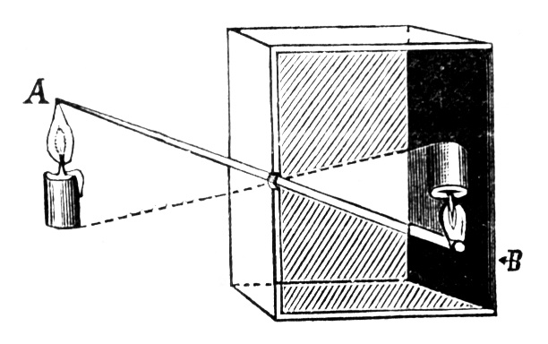
3. Beeldvorming en oog pg. 41
3.5 Oog, camera obscura en fototoestel

Slide 35
3. Beeldvorming en oog pg. 41
3.5 Oog, camera obscura en fototoestel
Waarneming:
Bij grote opening
beeld is
vaag en omgekeerd
Bij kleine opening
beeld is
duidelijk en omgekeerd
Scherm dichter bij voorwerp plaatsen
beeld wordt
Vager en groter
Scherm verder van voorwerp plaatsen
beeld wordt
Duidelijker en kleiner

Slide 36
3. Beeldvorming en oog pg. 41
3.5 Oog, camera obscura en fototoestel
Tekenopdracht → per 2!!
Camera obscura is voorloper van
het fototoestel.
Beeld bij camera obscura is
reëel en omgekeerd
Rechtlijnige voortplanting licht
Duidelijkheid beeld is afhankelijk van
1) grootte van opening
2) afstand scherm - voorwerp

Slide 37
3. Beeldvorming en oog pg. 43
3.5.1 Hoe wordt het beeld scherp gesteld als de voorwerpsafstand verandert?
Bolle lens
V
2 F₁
F₁
F₂
2 F₂
O

Slide 38
3. Beeldvorming en oog pg. 43
3.5.1 Hoe wordt het beeld scherp gesteld als de voorwerpsafstand verandert?
Bollere lens
Lichtstralen breken sterker
→ kleinere brandpuntsafstand
F₂

Slide 39
3.5.1 Hoe wordt het beeld scherp gesteld als de voorwerpsafstand verandert?
Bolle lens
V
2 F₁
F₁
F₂
2 F₂
O
Bollere lens
Lichtstralen breken sterker
→ kleinere brandpuntsafstand
F₂

Slide 40
3. Beeldvorming en oog pg. 43
3.5.1 Hoe wordt het beeld scherp gesteld als de voorwerpsafstand verandert?
scherpstellen bij een fototoestel
scherpstellen bij oog
Afstand lens – film wordt aangepast.
De lens verschuift bij het scherpstellen:
In- en uitzoemen.
Lens wordt boller of platter bij het scherpstellen.

Slide 41
3. Beeldvorming en oog pg. 44
3.5.1 Hoe wordt het beeld scherp gesteld als de voorwerpsafstand verandert?
accommodatiespier
vaatvlies
hoornvlies
ooglens
iris
lensbandjes
pupil
voorste oogkamer
Voorwerp dichtbij
Voorwerp veraf
Accommodatiespier is samengetrokken
Accommodatiespier is ontspannen
Lensbandjes ontspannen
Lensbandjes worden aangespannen
Lens is sterk gekromd : boller
Lens wordt afgeplat

Slide 42
3. Beeldvorming en oog pg. 44
3.5.1 Hoe wordt het beeld scherp gesteld als de voorwerpsafstand verandert?
Voorwerp dichtbij
Voorwerp veraf
voorwerp dichtbij
voorwerp veraf
Vorm lens
gekromd
afgeplat
lensbandjes
ontspannen
opgespannen
Diameter straallichaam
klein
groot
accomodatiespier
samengetrokken
ontspannen
brandpuntsafstand
klein
groter

Slide 43
3. Beeldvorming en oog pg. 45
3.5.1 Hoe wordt het beeld scherp gesteld als de voorwerpsafstand verandert?

Slide 44
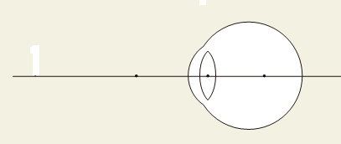
3. Beeldvorming en oog pg. 45
3.6 Optische toestellen: bril
Normaal oog
O
F₂
F₁
bijziend oog
O
F₂
F₁

Slide 45
3. Beeldvorming en oog pg. 46
3.6 Optische toestellen: bril
normaal oog
O
F₁
F₂
verziend oog
O

Slide 46
3. Beeldvorming en oog pg. 46
3.6 Optische toestellen: bril
Bijziendheid | verziendheid
Personen die alleen voorwerpen van dichtbij scherp kunnen zien
Personen die alleen verafgelegen voorwerpen scherp kunnen zien
beeld ligt voor het netvlies
beeld ligt achter het netvlies
oorzaak
oog is te lang
lens is te bol
-> sterkte breking
oorzaak
oog is te kort
lens is te afgeplat
-> zwakke breking
oplossing
bril met holle lenzen
oplossing
bril met bolle lenzen

Slide 47
3. Beeldvorming en oog pg. 46
3.6 Optische toestellen: bril
scherp beeld
onscherp beeld
normaal oog
verziendheid
bijziendheid
bolle lens
holle lens

Slide 48
3. Beeldvorming en oog pg. 47
3.8 Zien en hersenactiviteit, optisch bedrog
Wat stel je vast?
De ontbrekende dingen zie je toch.
Hoe kan je dat verklaren?
Je hersenen vullen het beeld verder aan. We zien met onze hersenen.

Slide 49
3. Beeldvorming en oog pg. 47-48
3.8 Zien en hersenactiviteit, optisch bedrog
Wat zie je?
beker
2 gezichten
Hoe komt dit?
De hersenen kiezen een achtergrond (wit of zwart).
Verklaring
Onze hersenen worden beïnvloed door voorgaande beelden of ervaringen
Hoeveel staven tel je bovenaan?
3
Hoeveel staven tel je onderaan?
2

Slide 50
3. Beeldvorming en oog pg. 48
3.8 Zien en hersenactiviteit, optisch bedrog
2
3
1
Welke figuur is het grootst?
Zijn de twee lijnen recht?
Het lijkt figuur 3 maar ze zijn allen even groot.
Ze zijn recht maar lijken gebogen.
Het eigenlijke zien gebeurt in de hersenen.
-> De hersenen draaien het beeld om (we zien de dingen niet op hun kop staan.)
-> De beelden van beide ogen worden samengevoegd tot één beeld.
-> De hersenen ‘verbeteren’ het beeld.
Hoe te verklaren?
Door de perspectieflijnen zien we figuur 3 verder naar achter. We weten dat iets dat even groot is maar zich verderaf bevindt groter moet zijn dan een voorwerp dichtbij.
De twee rechte lijnen lijken gebogen omdat we beïnvloed worden door de lijnen die errond getekend zijn.

